Slide 1
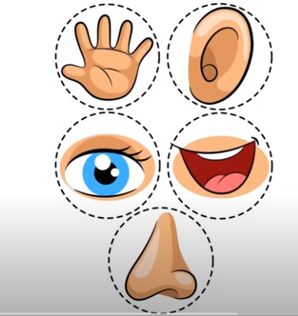
ČUTILA
Pripravile učiteljice aktiva 3. razredov OŠ Notranjski odred Cerknica , maj 2020

Slide 2
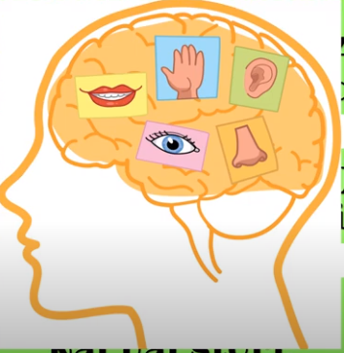
Svet okoli nas zaznavamo s čutili.
tipamo
okušamo
poslušamo
opazujemo
vohamo
Sprejeta sporočila iz okolja čutila pošiljajo možganom po živčevju. Možgani pa telesu pošljejo navodila, kaj naj stori.

Slide 3
Imamo 5 čutil.
ČUTILO ZA TIP
ČUTILO ZA SLUH
ČUTILO ZA OKUS
ČUTILO ZA VID
ČUTILO ZA VOH

Slide 4
ČUTILO ZA VID - OKO
OBRV – preprečuje, da bi slan pot z našega čela stekel v oko in ga razdražil.
VEKA – skrbi, da je oko navlaženo in da se ne izsuši.
TREPALNICE – preprečujejo prašnim delcem, da bi vstopili v oko.
Oko leži v očesni votlini.

Slide 5
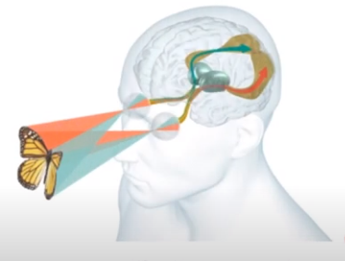
KAKO VIDIMO?
Svetloba, ki se odbije od predmeta, se prenese v naše oko. Iz očesa se prenese v možgane. Možgani ustvarijo sliko, ki jo vidimo.

Slide 6
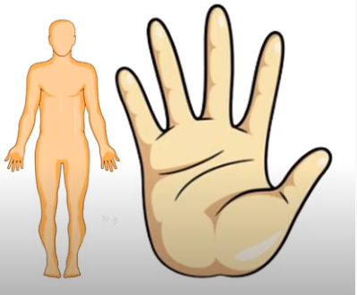
ČUTILO ZA TIP - KOŽA
KOŽA je naš največji organ, saj pokriva celotno telo.
S KOŽO tipamo, zaznavamo in občutimo.
S kožo občutimo bolečino, mraz, toploto.
Slepi in slabovidni ljudje zaznavajo svet s čutilom za tip.

Slide 7
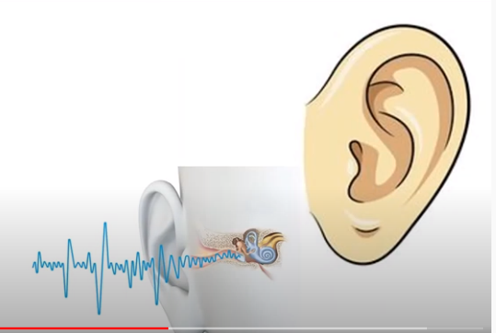
ČUTILO ZA SLUH - UHO
ZVOK je ves čas okoli nas, tako podnevi kot ponoči.
UHELJ
ZVOK
BOBNIČ
UHELJ ulovi zvok in ga usmeri do bobniča. ZVOČNI TRESLJAJI nato potujejo od bobniča do možganov.
Gluhi in naglušni ljudje imajo namesto sluha zelo izostreno opazovanje.

Slide 8
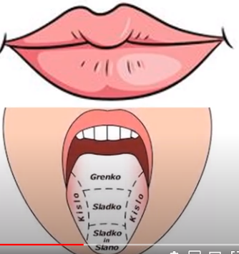
ČUTILO ZA OKUS - JEZIK
Z jezikom okušamo.
S posameznim delom jezika zaznavamo različne okuse: sladko, kislo, grenko in slano.

Slide 9
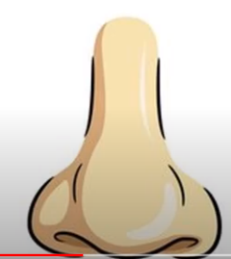
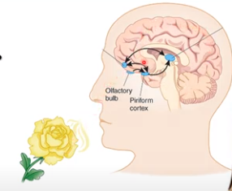
ČUTILO ZA VOH - NOS
Z nosom vonjamo.
Vonjave iz okolice potujejo po nosnem kanalu do možganov. Vonj in okus sta povezana.
Naredi poskus!
V usta daj sladkarijo, nato pa se med žvečenjem sladkarije primi za nos in ga po nekaj sekundah spusti. Opazil boš razliko. Kakšno?

Slide 10
Veselimo se ponovnega snidenja.
Učiteljice: Berta, Jerneja, Kresnica, Tamara in Zlata

